Slide 1
Магистрально- модульное построение компьютера

Slide 2
Введение
Архитектура современных персональных компьютеров (ПК) основана на магистрально-модульном принципе
Модульный принцип позволяет пользователю самому комплектовать нужную ему конфигурацию компьютера и производить при необходимости ее модернизацию.
Магистральный (шинный) принцип - устройства компьютера соединяются между собой информационными магистралями (среди них особую роль играет системная магистраль)

Slide 3
Термины
Архитектура - совокупность его устройств.
Структура - способ взаимосвязи устройств друг с другом
Модуль ПК - любое относительно самостоятельное устройство компьютера (процессор, оперативная память, контроллер, дисплей, принтер, сканер и т.д.)

Slide 4
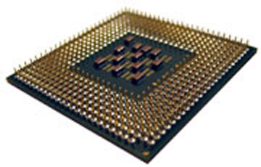
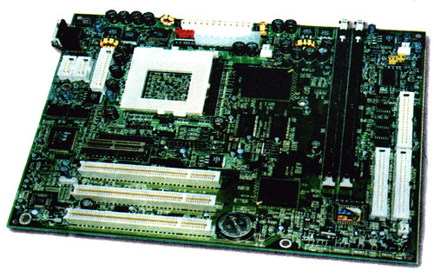
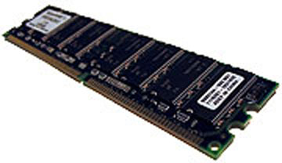
Основа компьютера
Основу компьютера составляет находящаяся в системном блоке системная (материнская) плата, на которой размещены системные (центральные) устройства компьютера - процессор и оперативная память.
Процессор
Материнская плата
Оперативная память

Slide 5
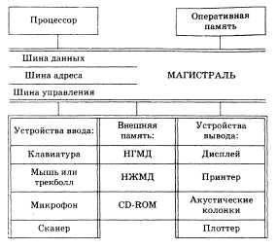
Системная магистраль
Системная магистраль или системная шина - это набор электронных линий, связывающих воедино центральные устройства (процессор, оперативная память) с периферийными устройствами (клавиатура, принтер, винчестер и т.д.) через устройства сопряжения (адаптеры, контроллеры).
Схема магистрально-модульного
принципа построения ПК

Slide 6
Виды системных шин
Системные шины
Шина данных
Шина адресов
Шина управления

Slide 7
Разрядность шины данных
Разрядность шины данных определяется разрядностью процессора, т.е. количеством двоичных разрядов, которые процессор обрабатывает за один такт.
Процессор

Slide 8
Режимы использования шины передачи данных
Основные режимы использования
шины передачи данных
запись/чтение данных
из оперативной памяти
и из внешних
запоминающих устройств
чтение данных с
устройств ввода
пересылка
данных
на устройства вывода
Шина данных является двунаправленной

Slide 9
Шина адресов
Выбор абонента по обмену данными производит процессор, который формирует код адреса данного устройства, а для ОЗУ - код адреса ячейки памяти.
Код адреса передается по адресной шине, причем сигналы передаются в одном направлении, от процессора к устройствам, т.е. шина адресов однонаправленная.

Slide 10
Шина управления
По шине управления передаются сигналы, определяющие характер обмена информацией, и сигналы, синхронизирующие взаимодействие устройств, участвующих в обмене информацией

Slide 11
Подключение к магистрали
Подключение устройств компьютера к магистрали на физическом уровне осуществляется с помощью контроллеров, а на программном обеспечивается драйверами.

Slide 12
Контроллер
Контроллер принимает сигнал от процессора и дешифрует его, чтобы соответствующее устройство смогло принять этот сигнал и отреагировать на него.
За реакцию устройства процессор не отвечает, отвечает лишь соответствующий контроллер. Поэтому внешние (периферийные) устройства ПК заменяемы, и набор таких модулей произволен.

Slide 13
Драйвер
Драйвер – это программа, обеспечивающая взаимодействие операционной системы с соответствующим устройством вычислительной системы (драйвер клавиатуры, драйвер принтера и т.п.).
Драйвер обрабатывает прерывания обслуживаемого устройства, поддерживает очередь запросов к нему и преобразует запросы в команды управления устройством.

Slide 14
Быстродействие системы ПК
Быстродействие различных компонентов компьютера (процессора, оперативной памяти и контроллеров периферийных устройств) может существенно различаться.
Для согласования быстродействия на системной плате устанавливаются специальные микросхемы (чипсеты), включающие в себя контроллер оперативной памяти (так называемый северный мост) и контроллер периферийных устройств (южный мост).

Slide 15
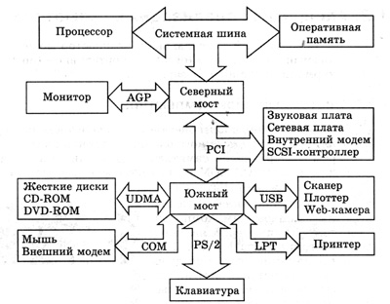
Северный мост
Северный мост обеспечивает обмен информацией между процессором и оперативной памятью по системной шине.
К северному мосту подключается шина PCI (Peripherial Component Interconnect bus - шина взаимодействия периферийных устройств), которая обеспечивает обмен информацией с контроллерами периферийных устройств.

Slide 16
AGP
Ранее в слот PCI устанавливалась и видеокарта. В настоящее время для подключения видеоплаты обычно используется специальная шина AGP (Accelerated Graphic Port - ускоренный графический порт), соединенная с северным мостом и имеющая частоту, в несколько раз большую, чем шина PCI.

Slide 17
Южный мост
Южный мост обеспечивает обмен информацией между северным мостом и портами для подключения периферийного оборудования.

